Slide 1
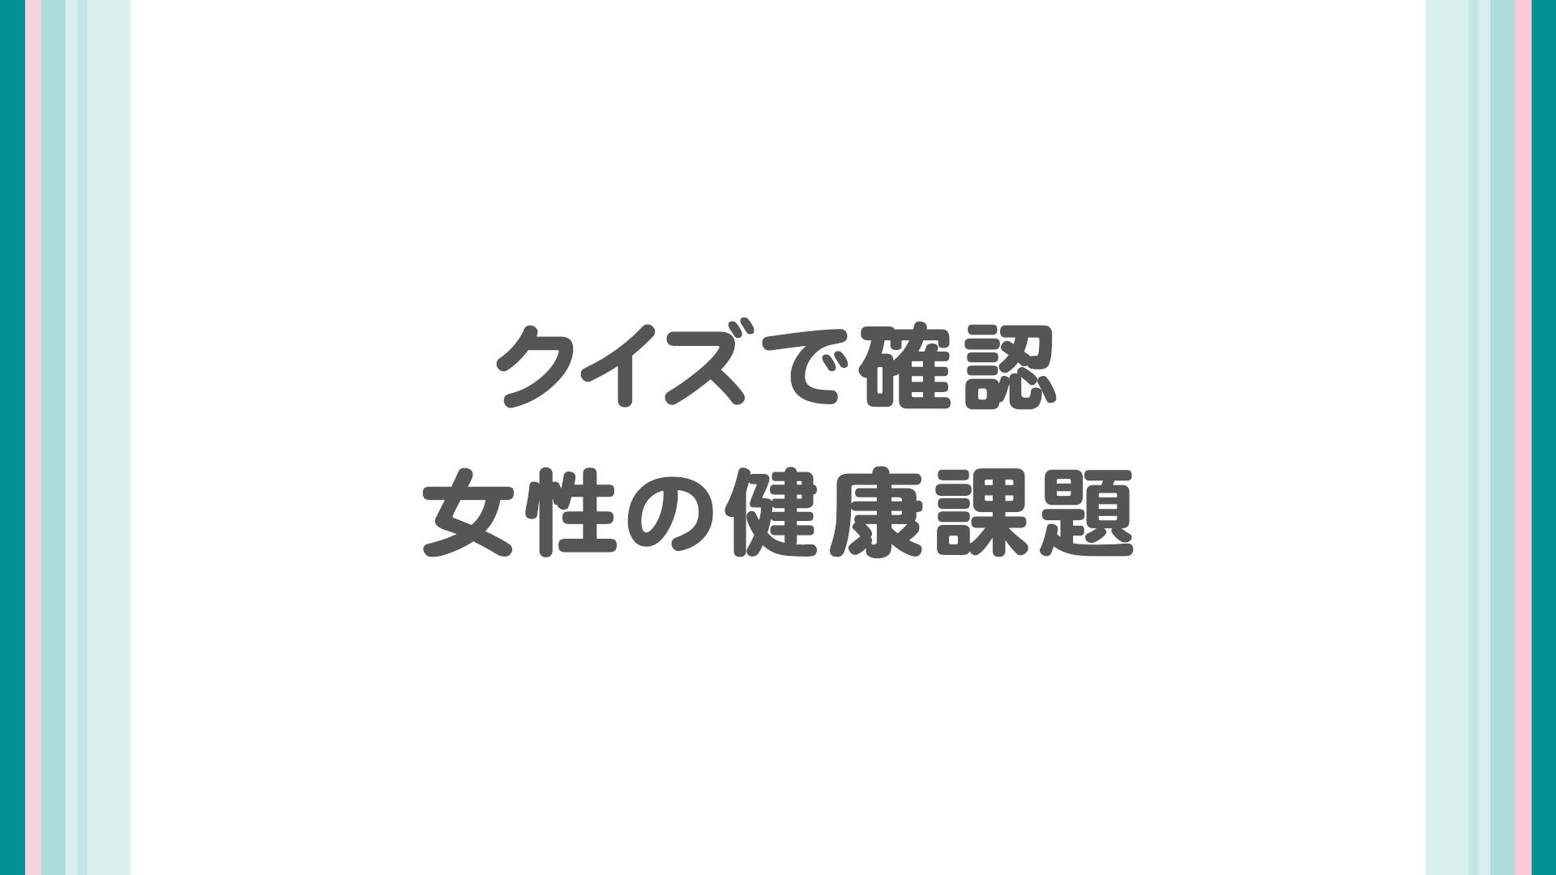

Slide 2
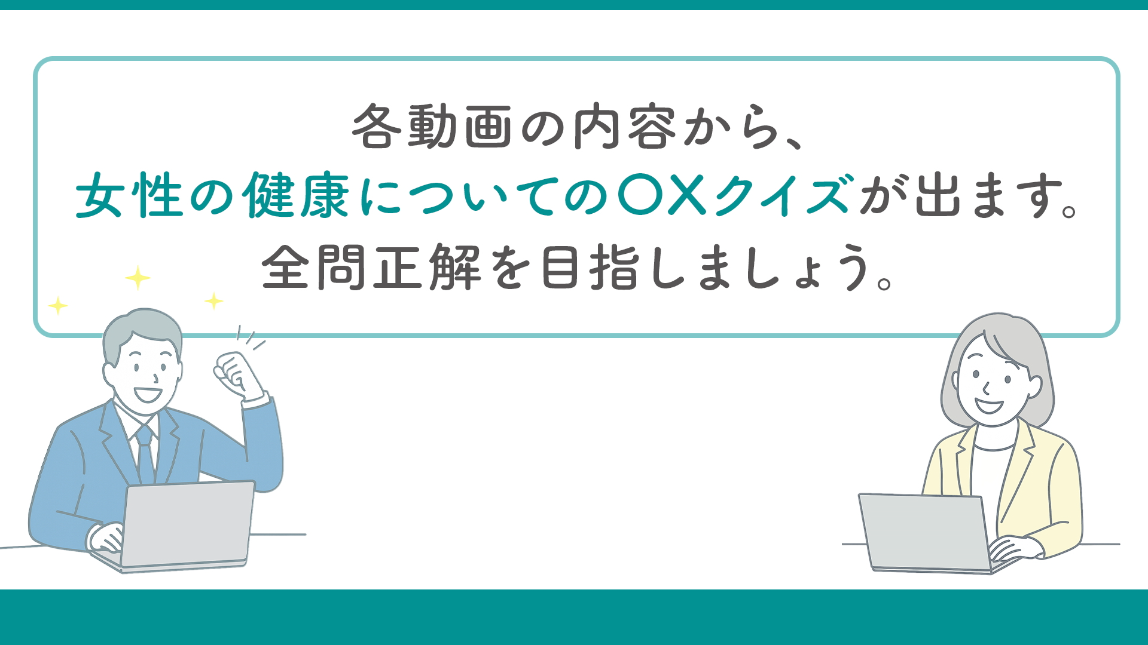
Notes:
男性：動画視聴お疲れ様でした。僕もすっかり女性の健康について詳しくなりました。
女性：それは頼もしいわ。でも、どれだけ覚えているかしら。
これから各動画の内容から〇✕形式でクイズが出るから、挑戦してみてね。
動画を見ている皆さんも、全問正解目指して頑張りましょう。

Slide 3
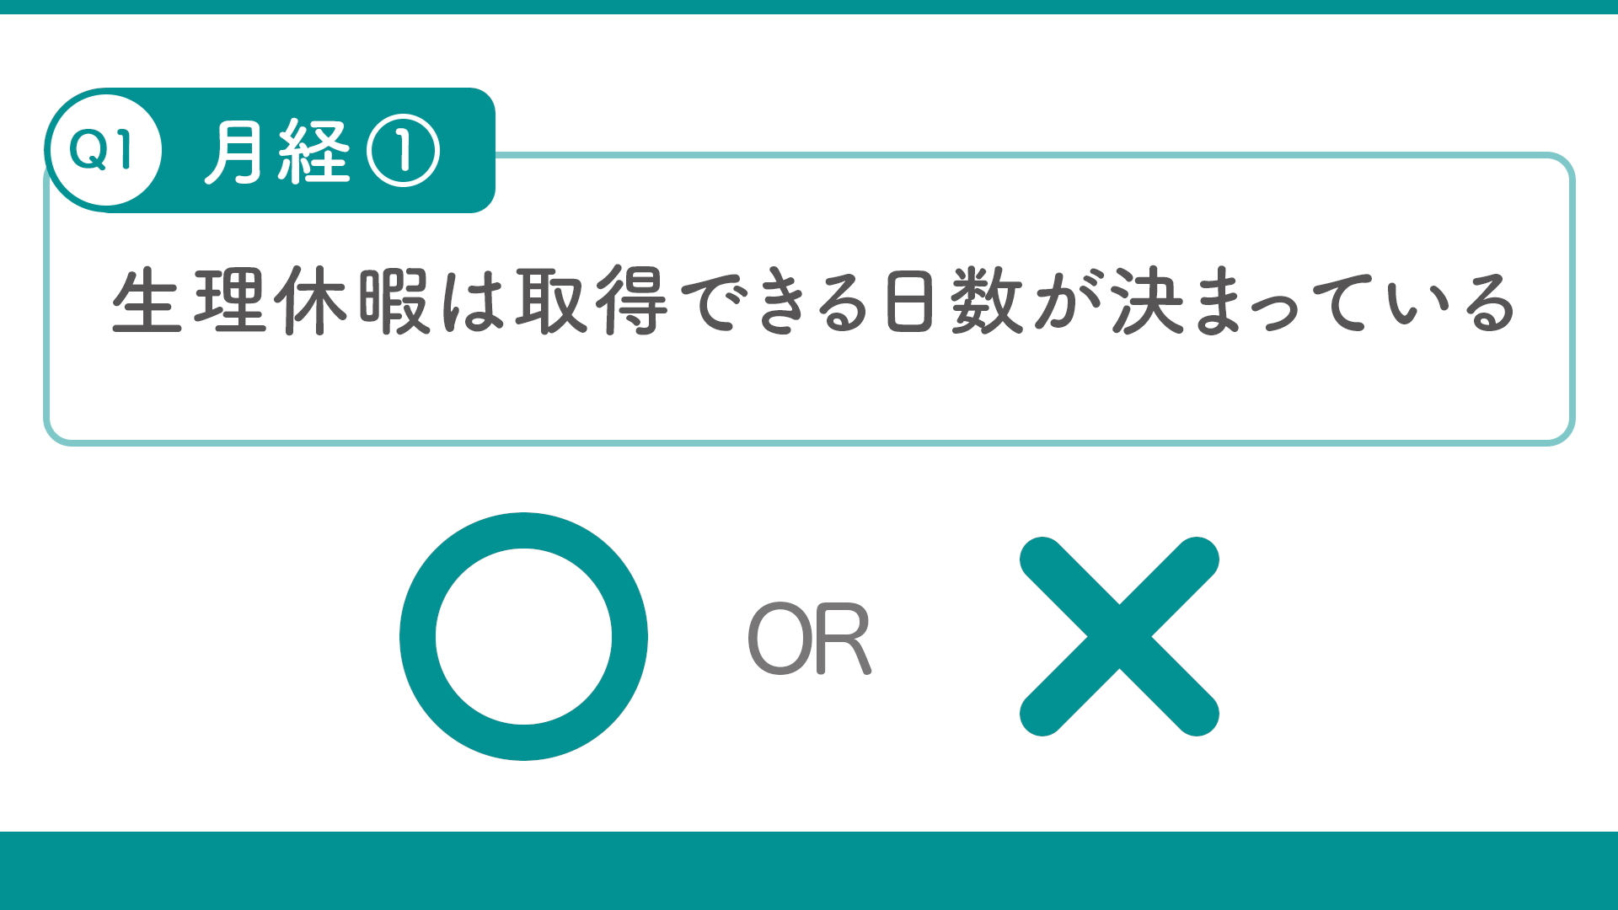
Notes:
第1問 月経についての問題です。
生理休暇は取得できる日数が決まっている。

Slide 4
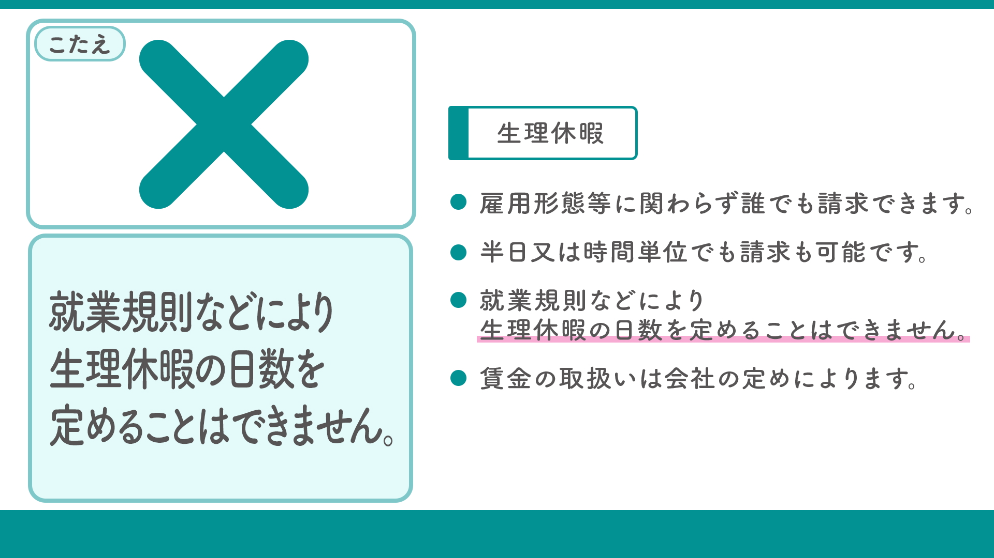
Notes:
こたえは✕です。
生理休暇は労働基準法第68条で定められている制度です。
その利用にあたって、生理期間や苦痛の程度は個人差が大きいことから、就業規則などでその日数を限定することはできないとされています。

Slide 5
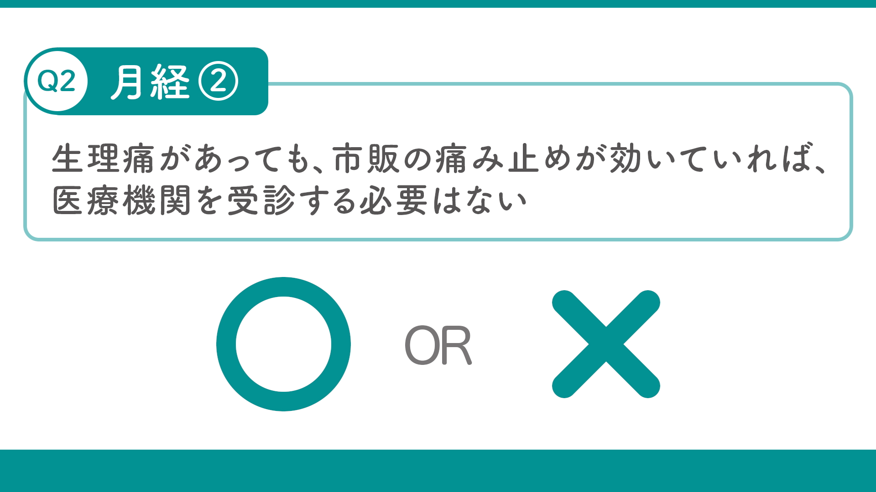
Notes:
第2問 生理痛があっても、市販の痛み止めが効いていれば、医療機関を受診する必要はない。

Slide 6
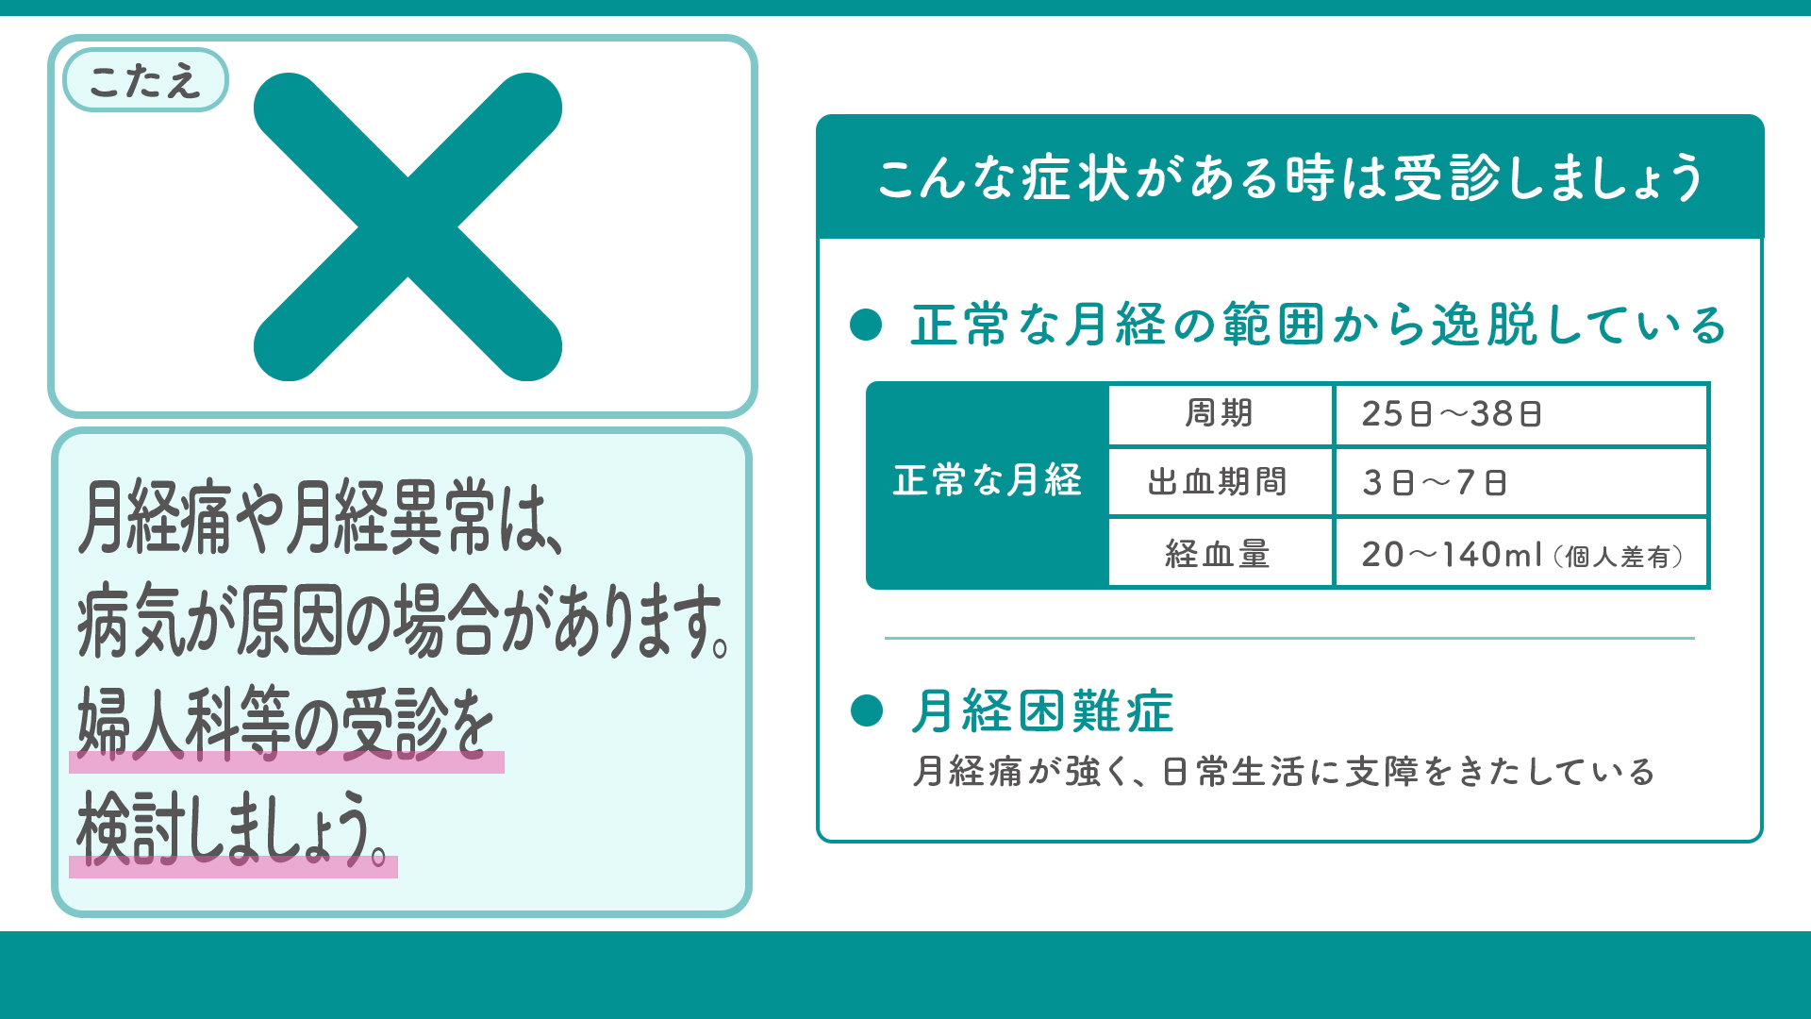
Notes:
こたえは✕です。
正常な月経の範囲から期間や経血量などが多すぎたり、少なすぎたりする場合や、生理痛がひどい場合、何らかの病気が隠れていることがあります。市販薬を飲みながら対処していただくだけではなく、気になることがあれば、婦人科などを受診することも検討してみてください。

Slide 7
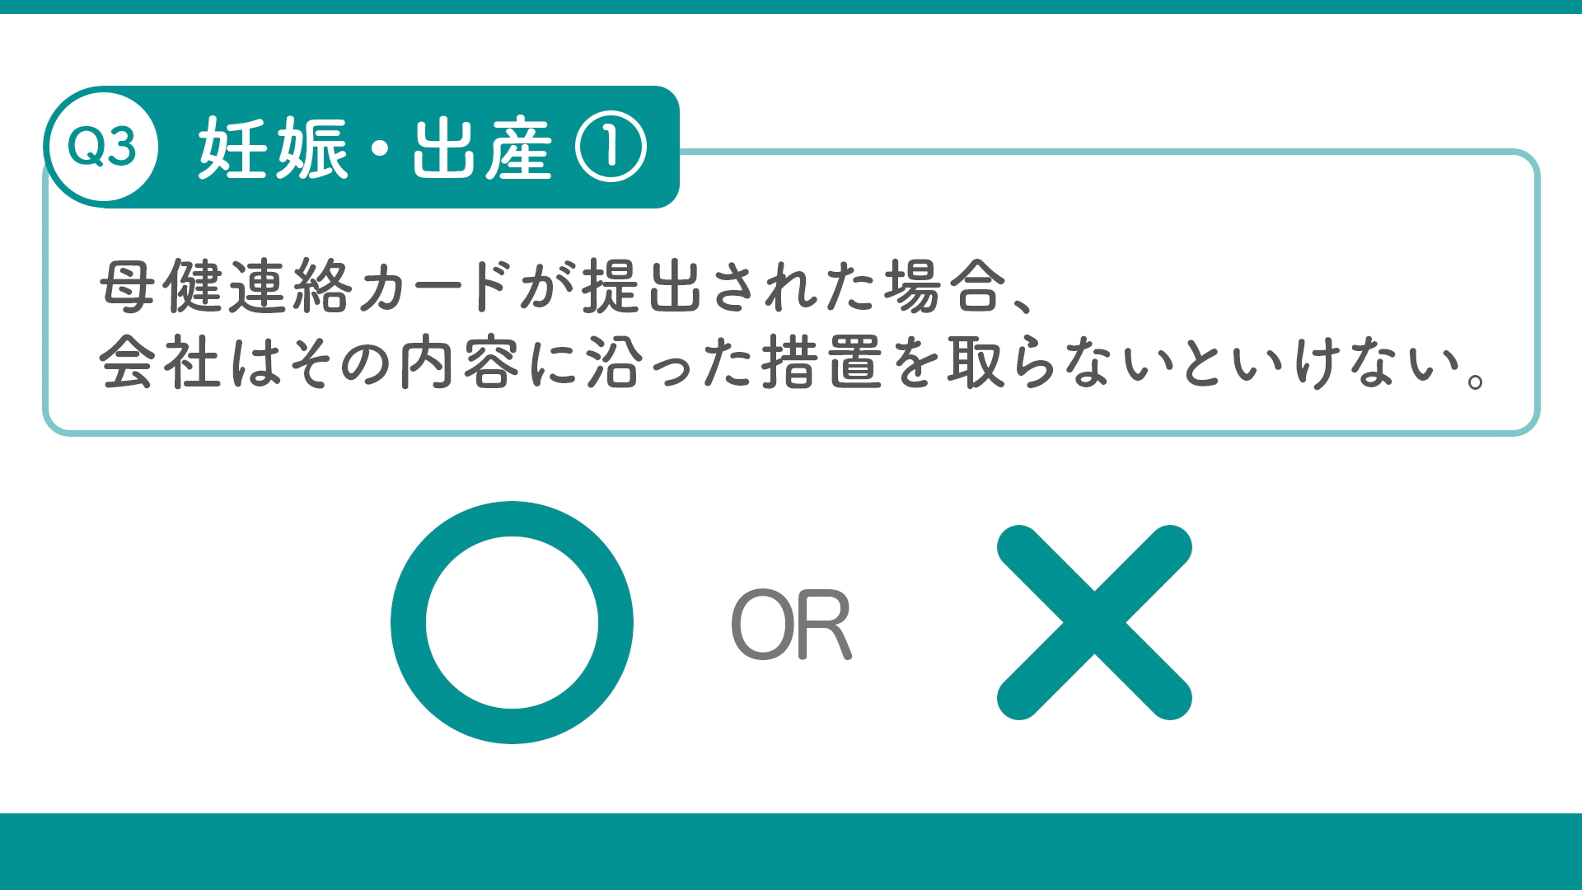
Notes:
第3問 妊娠・出産についての問題です。
母健連絡カードが提出された場合、会社はその内容に沿った措置を取らないといけない。

Slide 8
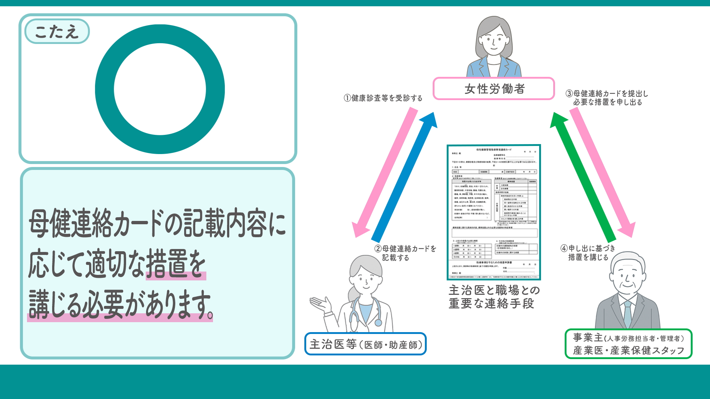
Notes:
こたえは〇です。
「母健連絡カード」は、医師等による女性労働者への指導事項を適切に事業主に伝達するためのツールであり、診断書に代わる正式な証明書類になります。「母健連絡カード」が提出された場合、事業主は記載された事項に従って、措置を講じる必要があります。

Slide 9
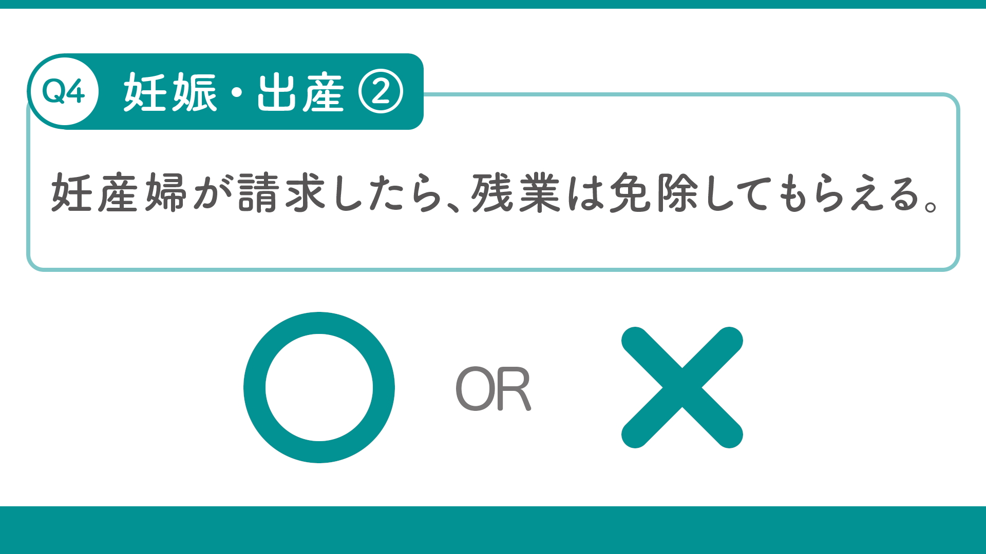
Notes:
第4問 妊産婦が請求したら、残業は免除してもらえる。

Slide 10
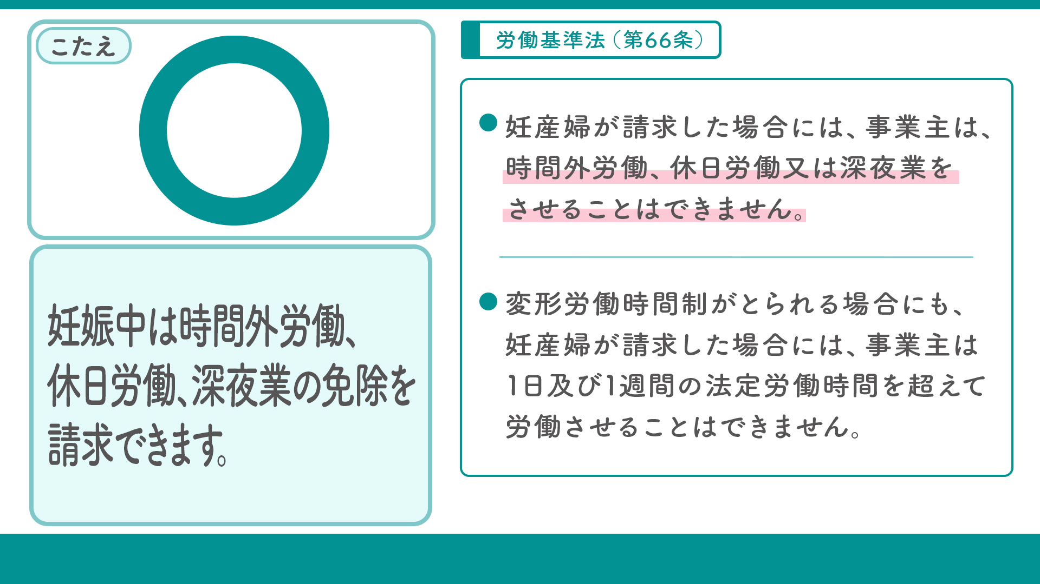
Notes:
こたえは〇です。
労働基準法では、妊産婦から請求した場合には、時間外労働、休日労働又は深夜業をさせることはできない。とされています。妊娠は病気ではありませんが、特別な健康状態にあります。
働きながら安心して妊娠・出産を迎えられるよう、職場全体で法制度を理解し、申し出しやすい職場環境を整えましょう。

Slide 11
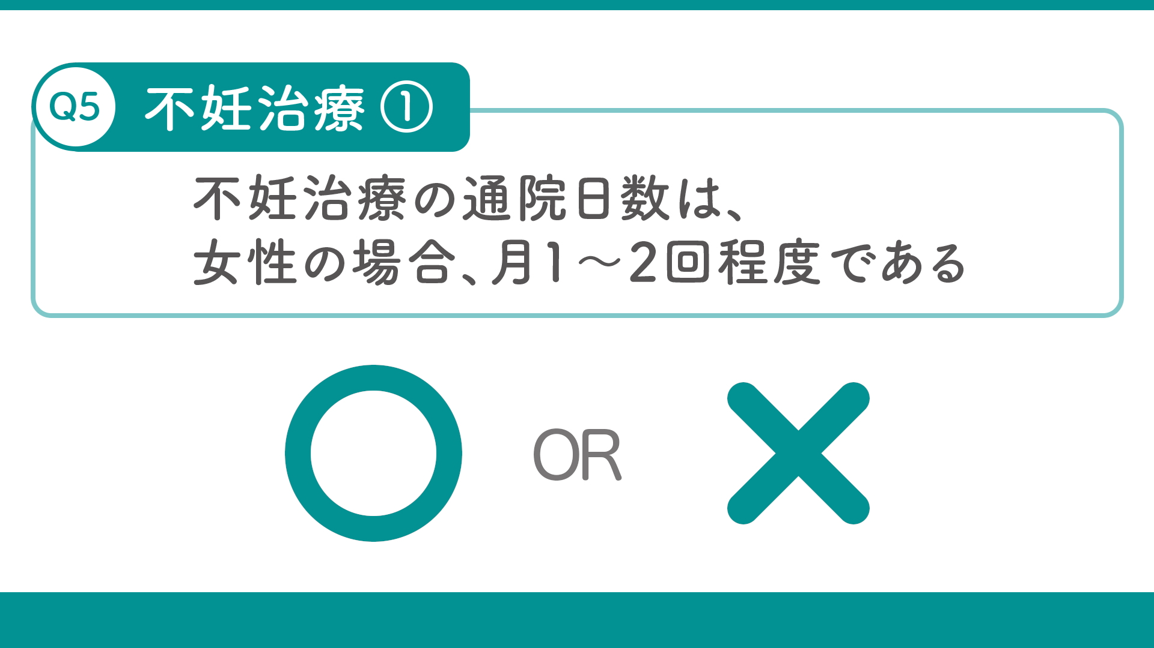
Notes:
第5問 不妊治療に関する問題です。不妊治療の通院日数は、女性の場合、月1～2回程度である。

Slide 12
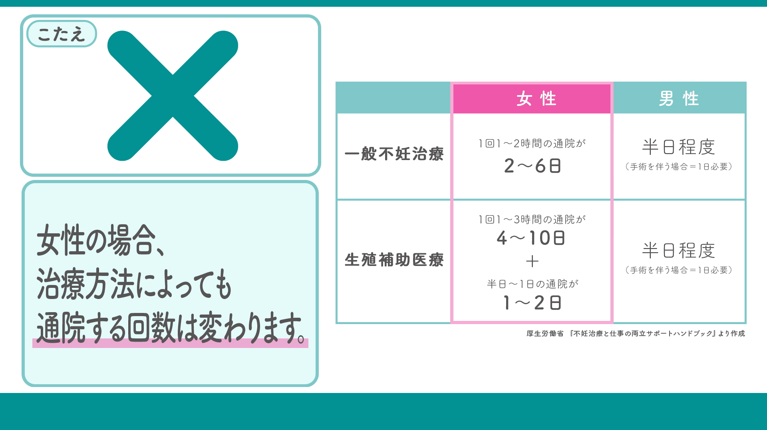
Notes:
こたえは ✕です。
女性の場合、治療方法によっても通院する回数は変わります。また、状態によっては「明日も来てください」と言われるなど、急な受診が必要になる場合があります。
月に10回以上通院が必要な場合もあります。
男性の場合は治療方法に関わらず、月に半日～1日程度です。

Slide 13
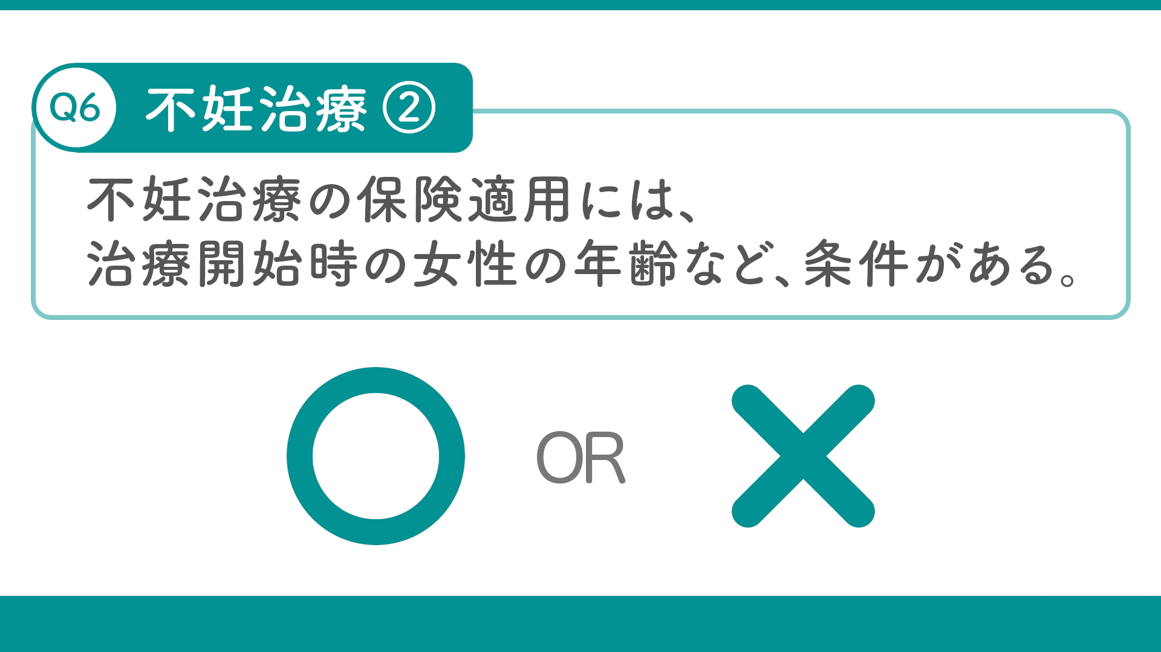
Notes:
第6問 不妊治療の保険適用には、治療開始時の女性の年齢など、条件がある。

Slide 14
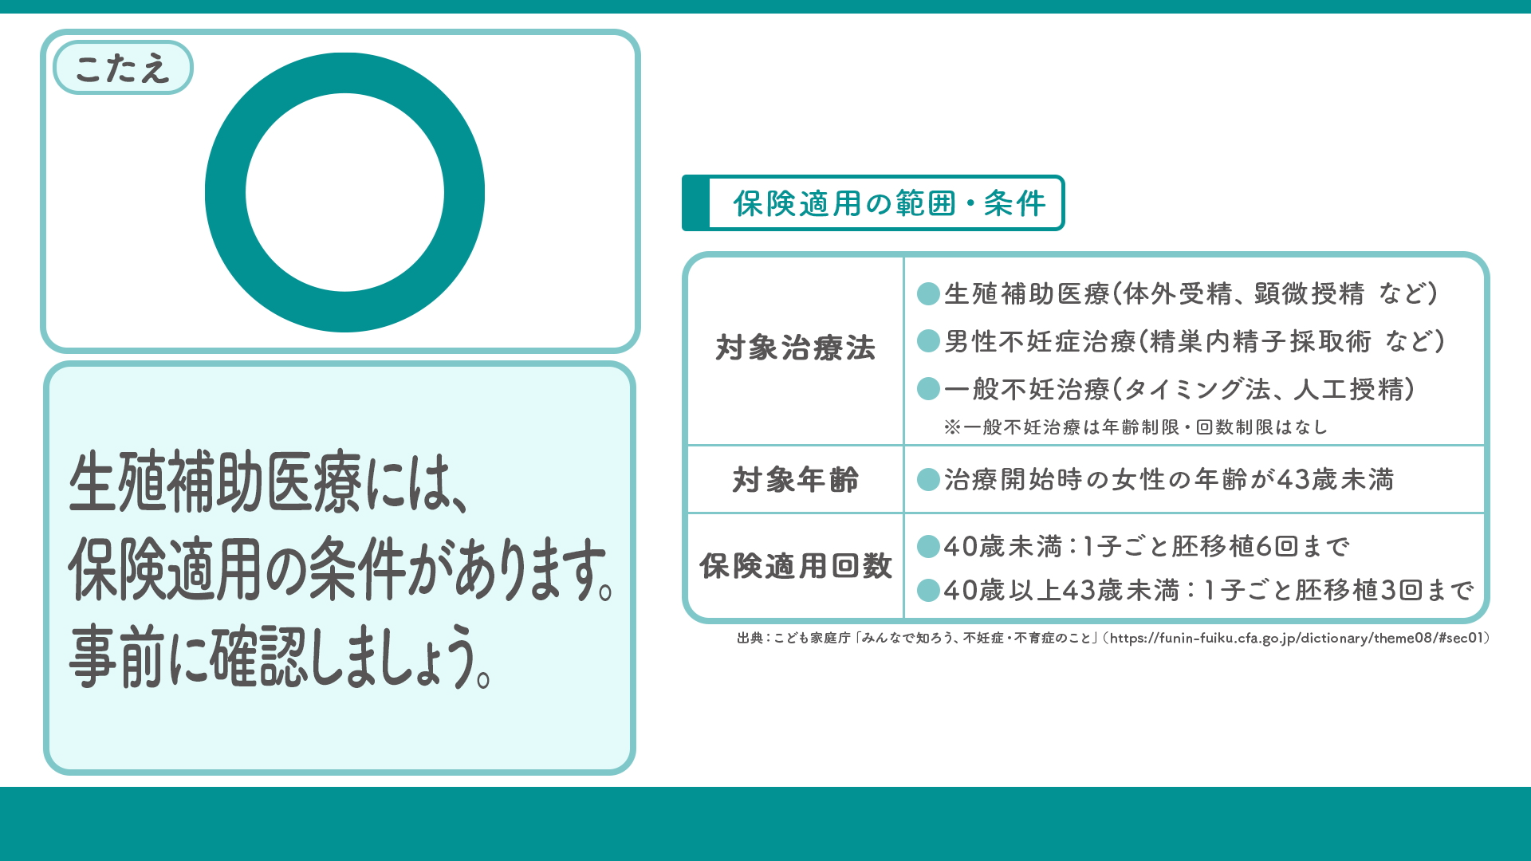
Notes:
こたえは〇です。
生殖補助医療には、対象年齢や保険適用回数など保険適用の条件が定められています。治療を受ける際には、事前に条件を確認しましょう。

Slide 15
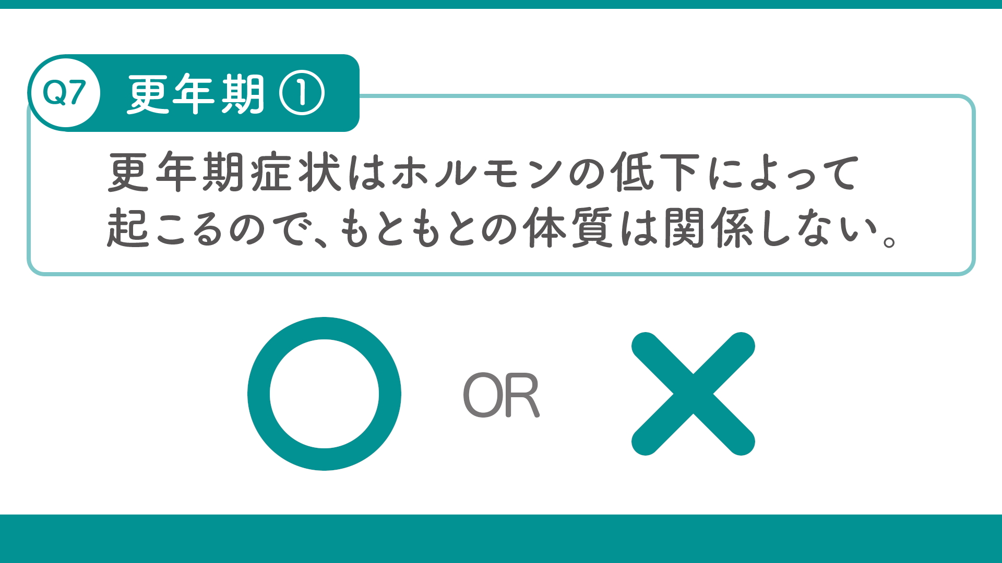
Notes:
第7問 更年期についての問題です。更年期症状はホルモンの低下によって起こるので、もともとの体質は関係しない。

Slide 16
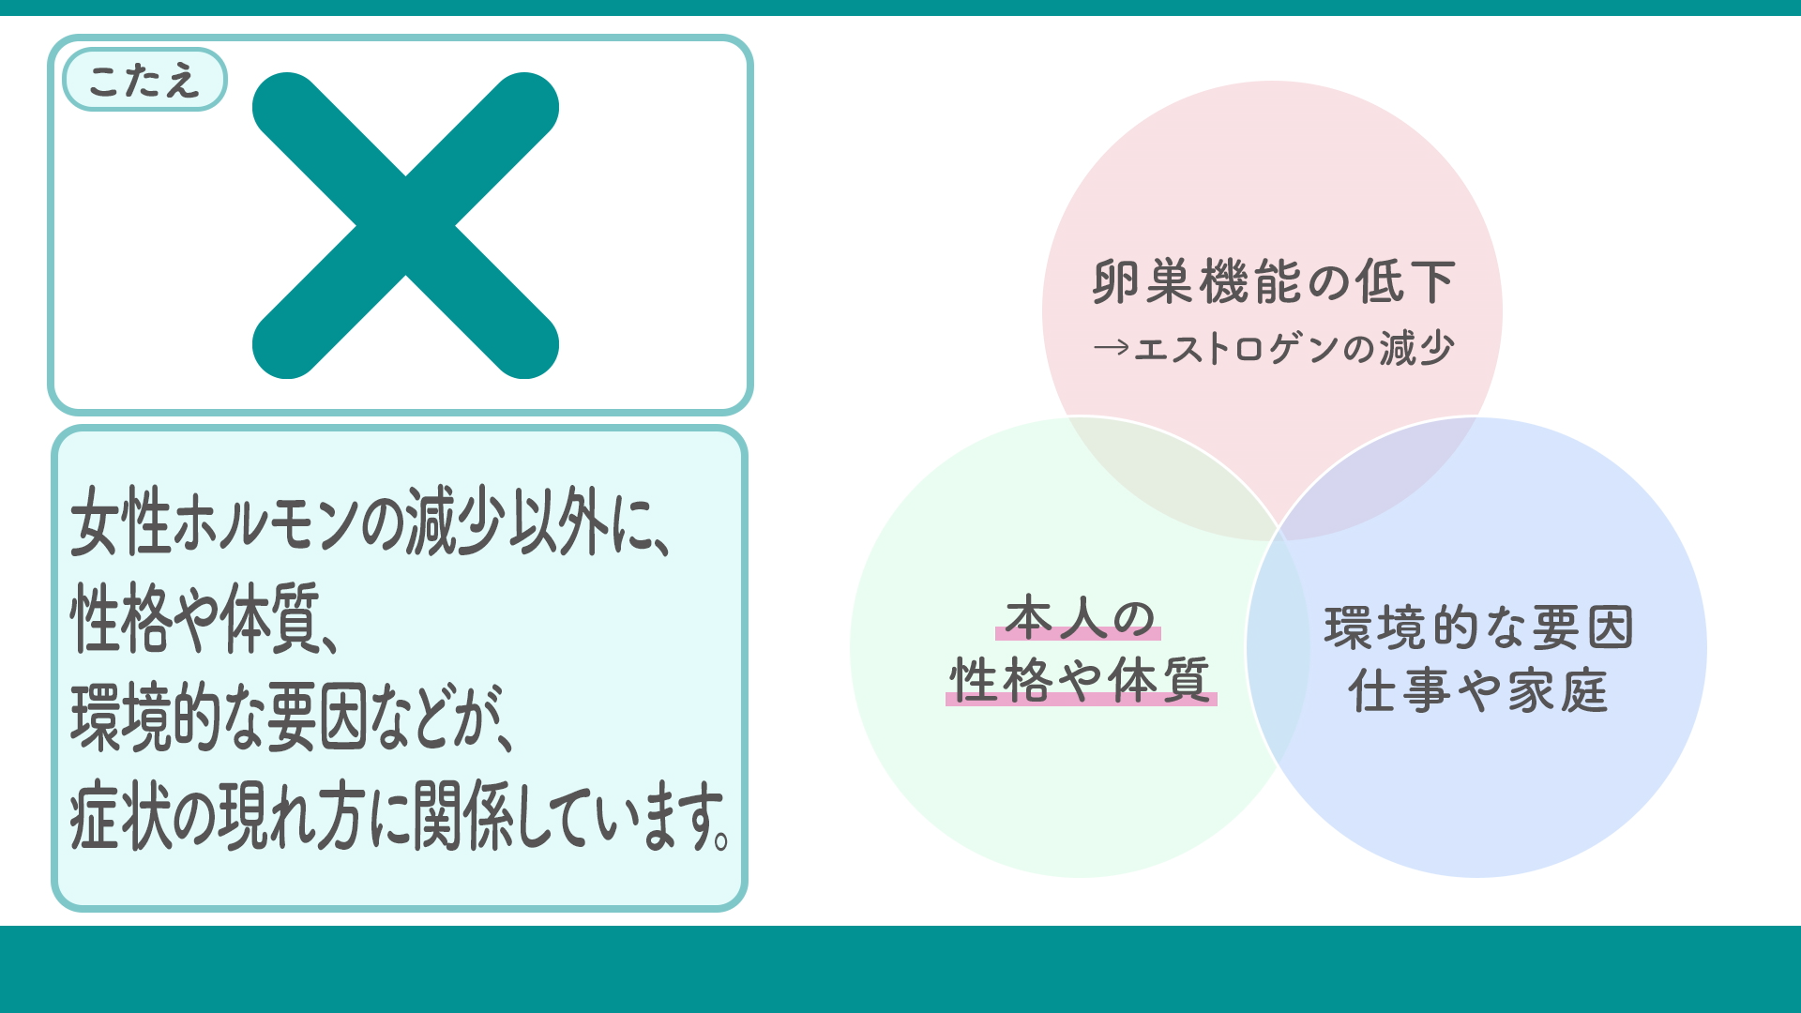
Notes:
こたえは✕です。
女性の更年期症状は、女性ホルモンの減少が主な原因ですが、それ以外にも、性格や体質、環境的な要因などが、症状の現れ方に関係していると言われています。
更年期の症状の現れ方は様々であり、その程度は個人差が大きいということを覚えておきましょう。

Slide 17
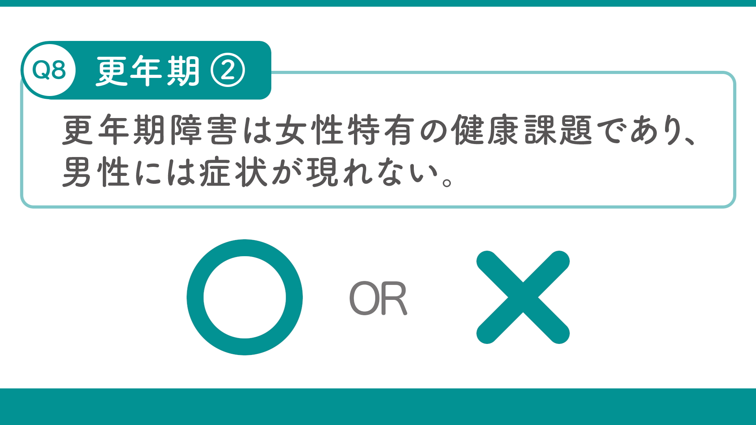
Notes:
第8問 更年期障害は女性特有の健康課題であり、男性には症状が現れない。

Slide 18
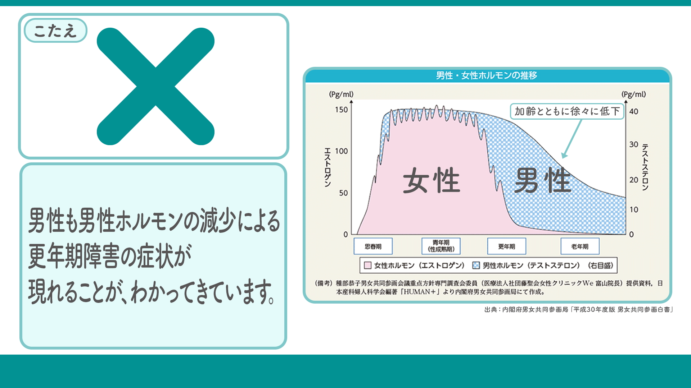
Notes:
こたえは ✕です。
男性も男性ホルモンの減少による更年期障害の症状が現れることがわかってきています。
男性ホルモンは加齢とともに徐々に低下します。女性のように一定の時期に起こるというわけではなく、発症時期については個人差が大きいと言われています。

Slide 19
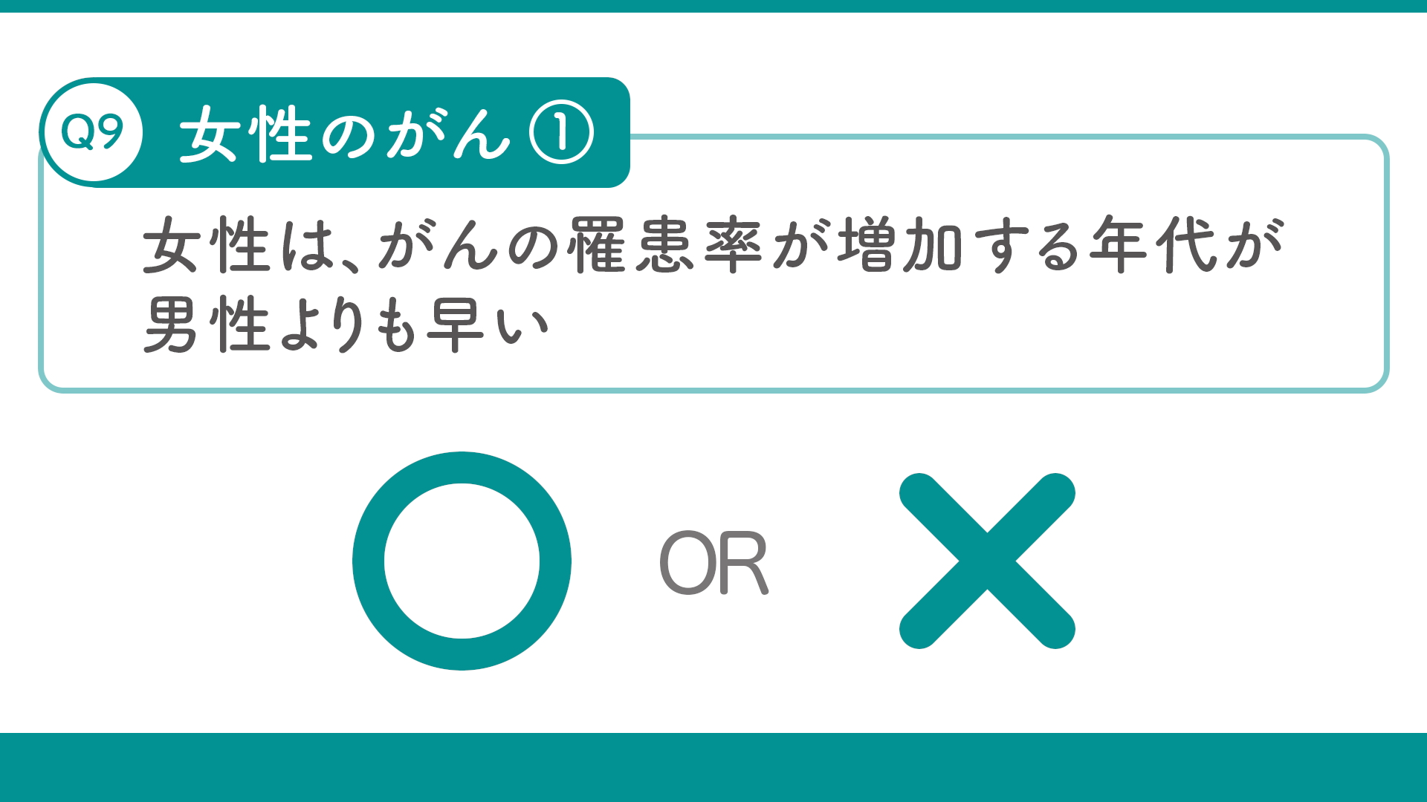
Notes:
第9問 女性のがんについての問題です。
女性は、がんの罹患率が増加する年代が男性よりも早い。

Slide 20
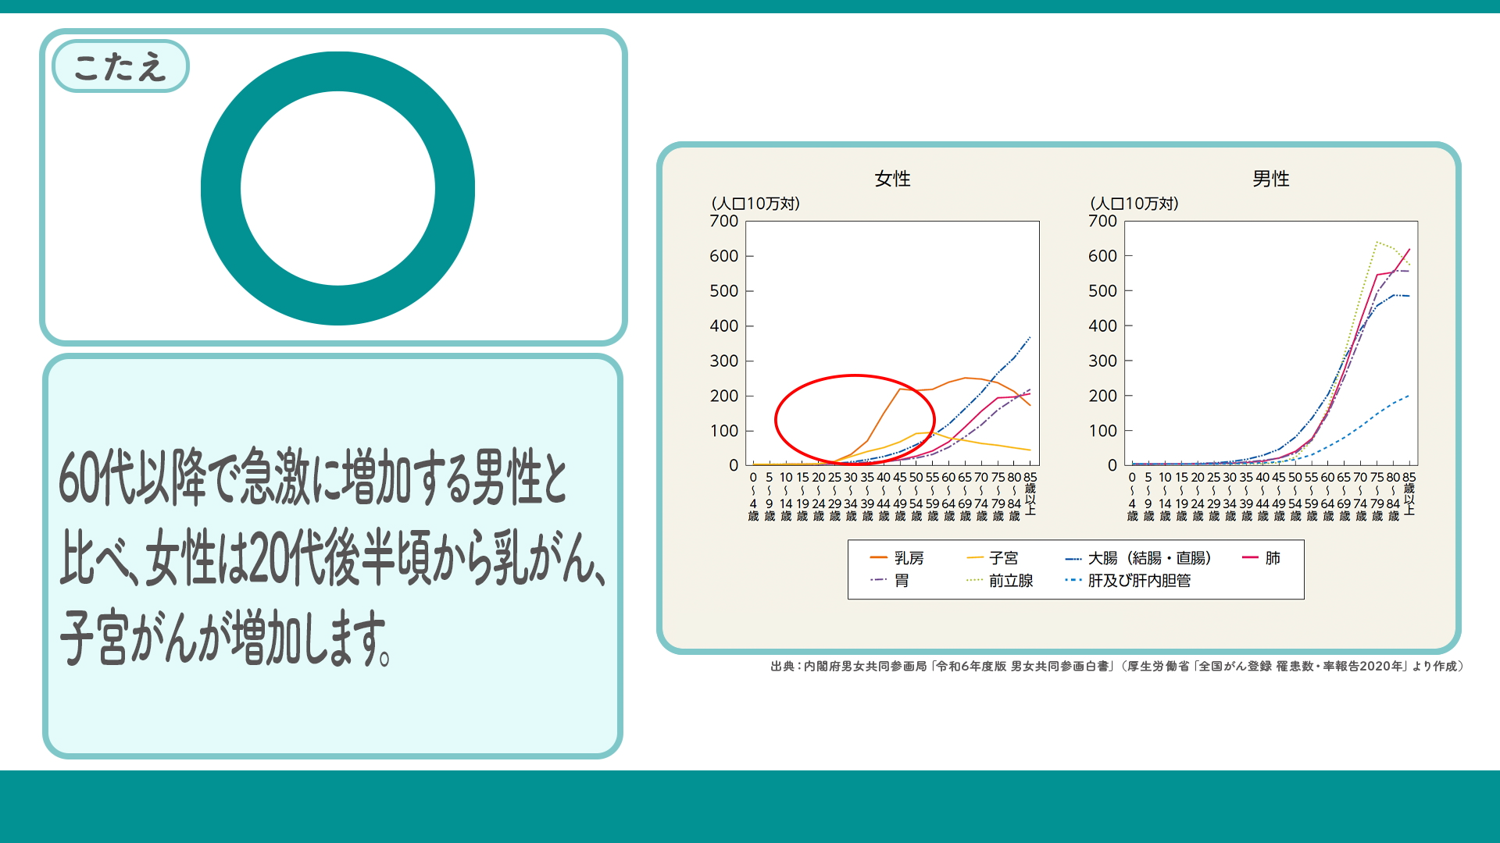
Notes:
こたえは〇です。
60代以降で急激に罹患率が増加する男性に対し、女性は「乳がん」、「子宮がん」が20代後半頃から増加していきます。
女性は、がんの罹患率が増加する年代が男性よりも早く、働き盛りの年代からがんにかかりやすいということを覚えておきましょう。

Slide 21
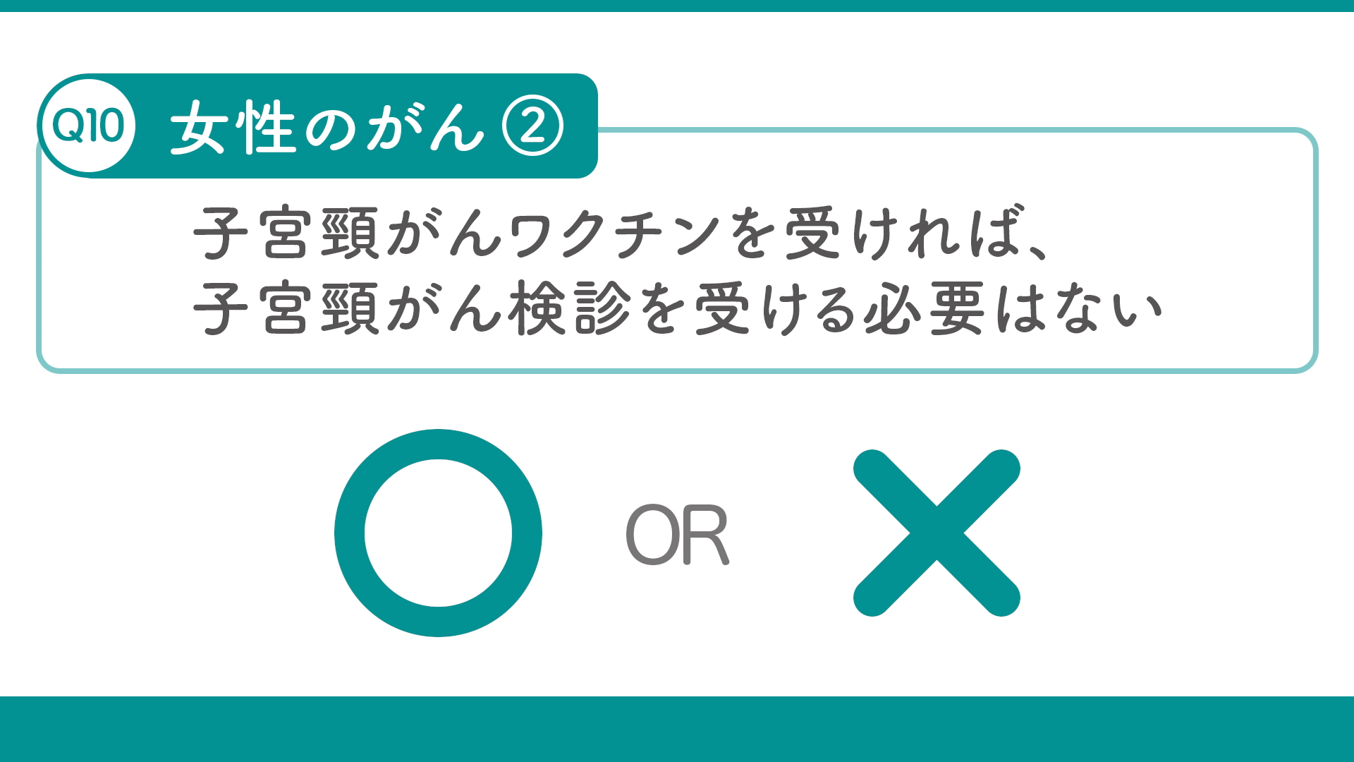
Notes:
第10問 子宮頸がんワクチンを受ければ、子宮頸がん検診を受ける必要はない。

Slide 22
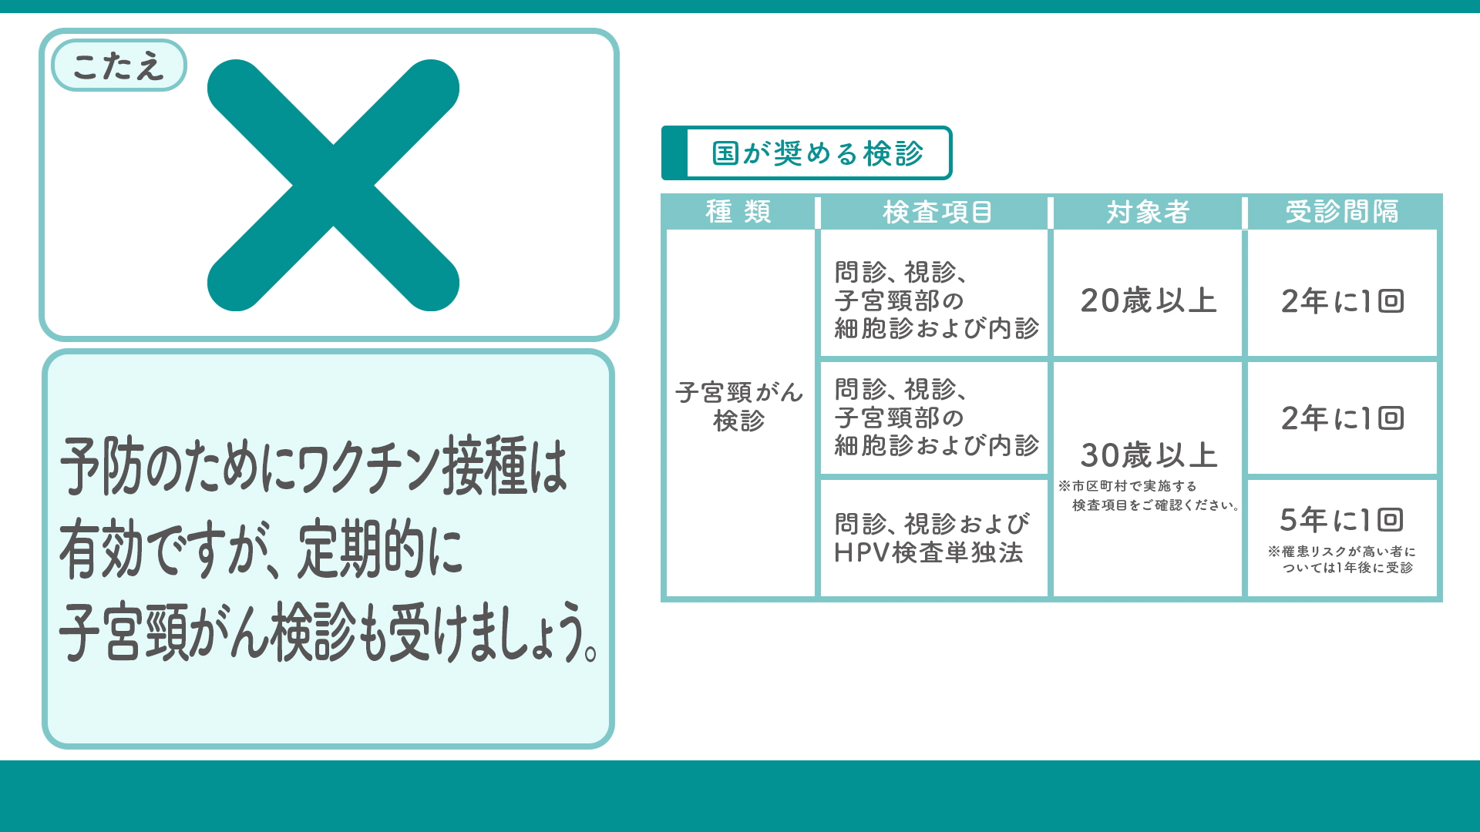
Notes:
こたえは ✕です。
子宮頸がんの原因と考えられるヒトパピローマウイルス（HPV）の感染を予防するには、ワクチン接種が有効ですが、定期的に検診を受けることも必要です。
対象年齢と受診間隔を守って、定期的に検診を受けましょう。

Slide 23
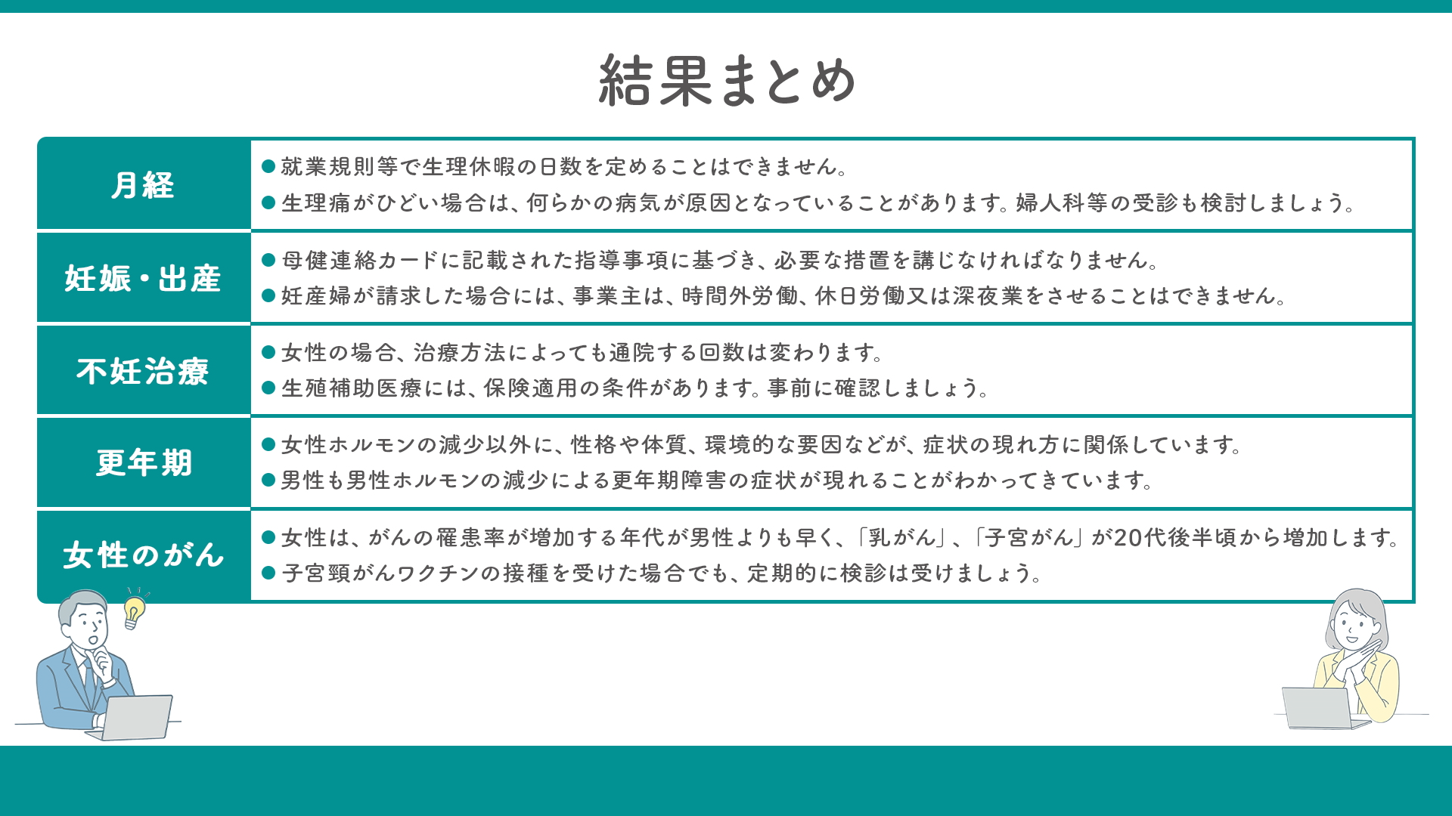
Notes:
男性：皆さんは、全問正解できましたか？
女性：わからなかったところ、忘れていたところがあれば、また動画をみて確認してみてくださいね。

Slide 24
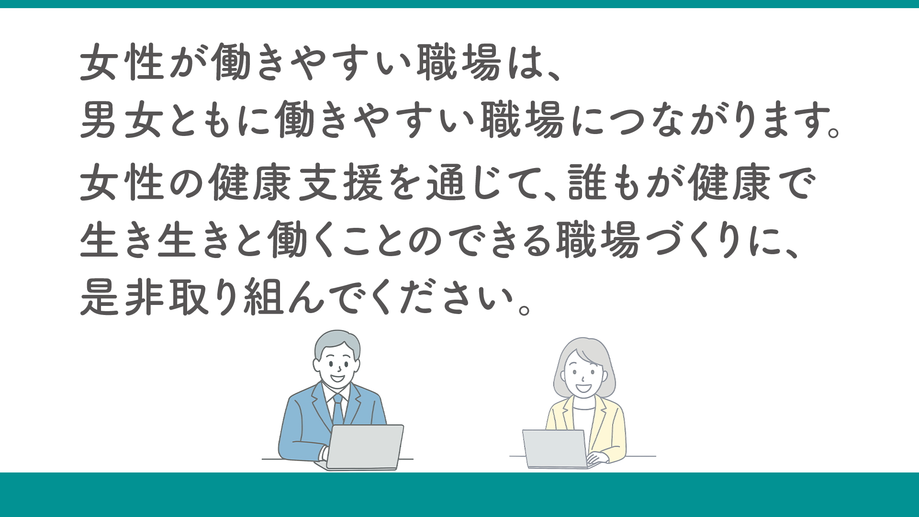
Notes:
女性が働きやすい職場は、男女ともに働きやすい職場につながります。
皆さんの職場でも、女性の健康支援を通じて、誰もが健康で生き生きと働くことのできる職場づくりに、是非取り組んでください。

Slide 25
